Slide 1
CHỦ ĐỀ
  CÁC PHÉP TÍNH VỚI SỐ NGUYÊN. TÍNH CHIA HẾT TRONG TẬP HỢP
  CÁC SỐ NGUYÊN

Slide 2
NỘI DUNG CỦA CHỦ ĐỀ
PHÉP CỘNG, PHÉP TRỪ HAI SỐ NGUYÊN
PHÉP NHÂN HAI SỐ NGUYÊN
PHÉP CHIA HẾT HAI SỐ NGUYÊN
I
II
III

Slide 3
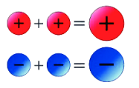
I. PHÉP CỘNG, PHÉP TRỪ HAI SỐ NGUYÊN
1. Cộng hai số nguyên cùng dấu
Chú ý: Cho a, b là hai số nguyên dương, ta có:
(+a) + (+b) = a + b
(-a) + (-b) = -(a+b)
- Muốn cộng hai số nguyên dương, ta cộng chúng như cộng hai số tự nhiên
- Muốn cộng hai số nguyên âm, ta cộng hai số đối của chúng rồi thêm dấu trừ đằng trước kết quả
- Tổng của hai số nguyên cùng dấu luôn cùng dấu với hai số nguyên đó.

Slide 4

AI
NHANH
HƠN?

Slide 5


AI NHANH HƠN?
Thực hiện các phép tính: 75 + 25
75 + 25 = 100

Slide 6

AI NHANH HƠN?
Thực hiện phép tính: (-75) + (-25)
(-75) + (-25) = - (75 + 25) = -100

Slide 7
AI NHANH HƠN?
Thực hiện phép tính: 4 + 7
4 + 7 = 11

Slide 8
AI NHANH HƠN?
Thực hiện phép tính: (-99) + (-11)
(-99) + (-11) = - (99 + 11) = - 110

Slide 9
AI NHANH HƠN?
Thực hiện phép tính: (-65) + (-35)
(-65) + (-35) = -100

Slide 10
I. PHÉP CỘNG, PHÉP TRỪ HAI SỐ NGUYÊN
2. Cộng hai số nguyên khác dấu
a) Cộng hai số đối nhau:
Tổng hai số nguyên đối nhau luôn luôn bằng 0: a + (-a) = 0
b) Cộng hai số nguyên khác dấu không đối nhau
Muốn cộng hai số nguyên khác dấu không đối nhau, ta làm như sau:
Nếu số dương lớn hơn số đối của số âm thì ta lấy số dương trừ đi số đối của số âm.
Nếu số dương bé hơn số đối của số âm thì ta lấy số đối của số âm trừ đi số dương rồi thêm dấu trừ trước kết quả.

Slide 11
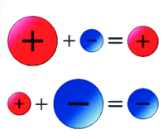
I. PHÉP CỘNG, PHÉP TRỪ HAI SỐ NGUYÊN
2. Cộng hai số nguyên khác dấu
Chú ý: Khi cộng hai số nguyên trái dấu:
Nếu số dương lớn hơn số đối
của số âm thì ta có tổng dương.
Nếu số dương bằng số đối
của số âm thì ta có tổng bằng 0.
Nếu số dương bé hơn số đối
của số âm thi ta có tổng âm.

Slide 12
Bài tập 1: Bác Hà là khách quen của cửa tạp hóa nhà bác Lan nên có thể mua hàng trước, trả tiền sau. Hôm qua bác Lan đã cho bác Hà nợ 80000 đồng, hôm nay bác Hà lại nợ 40000 đồng. Hãy dùng số nguyên để giúp bác Lan ghi vào sổ số tiền bác Hà nợ bác Lan.
Hướng dẫn:
Số tiền bác Hà nợ là:
(- 80 000) + (- 40 000) = - (80 000 + 40 000) = - 120 000 đồng

Slide 13


Bài tập 2: Cá chuồn là loài cá có thể bơi dưới nước và bay lên khỏi mặt nước. Một con cá chuồn đang ở độ sâu 2m dưới mực nước biển. Nếu nó bơi và bay cao lên 3m nữa thì sẽ bay đến độ cao là bao nhiêu so với mực nước biển?

Slide 14
I. PHÉP CỘNG, PHÉP TRỪ HAI SỐ NGUYÊN
Bài tập 2: Thẻ tín dụng trả sau của bác Tám đang ghi nợ
2 000 000 đồng, sau khi bác Tám nộp vào 2 000 000 đồng thì bác Tám có bao nhiêu tiền trong tài khoản? Hãy dùng số nguyên để giải thích.
Số tiền trong tài khoản của bác Tám là:
(- 2000000) + 2000000 = 0 (đồng)

Slide 15
I. PHÉP CỘNG, PHÉP TRỪ HAI SỐ NGUYÊN
3. Tính chất của phép cộng các số nguyên
Phép cộng các số nguyên cũng có các tính chất như phép cộng các số tự nhiên.
- Tính chất giao hoán: a + b = b + a
Ví dụ: (-2) + 5 = 5 + (-2) = 3
- Tính chất kết hợp: a+ b + c = (a + b) + c = a + (b + c)
Ví dụ: 2 + 3 + (-4) = ( 2 + 3) + (-4) = 2 + [ 3 +(-4)]

Slide 16
I. PHÉP CỘNG, PHÉP TRỪ HAI SỐ NGUYÊN
4. Phép trừ hai số nguyên
Ta đã biết phép cộng hai số nguyên tùy ý. Muốn trừ hai số nguyên ta chuyển thành phép cộng như sau:
Muốn trừ số nguyên a cho số nguyên b, ta cộng a với số đối của b.
a – b = a + (-b)
Ví dụ: 7 – 9 = 7 + (-9) = - (9 – 7) = -2
3 – (-5) = 3 + 5 = 8

Slide 17
I. PHÉP CỘNG, PHÉP TRỪ HAI SỐ NGUYÊN
5. Quy tắc dấu ngoặc
Tính và so sánh: a) – ( 4 + 3) và – 4 - 3
  b) – ( - 8 + 7) và 8 - 7
  c) +( 12 - 7) và 12 - 7
Quy tắc bỏ ngoặc:
+ ( a + b – c) = a + b – c
- ( a + b – c) = - a – b + c

Slide 18
I. PHÉP CỘNG, PHÉP TRỪ HAI SỐ NGUYÊN
Bài tập 3: Một chiếc tàu ngầm đang ở độ sâu 20m, tàu tiếp tục lặn thêm 15m nửa. Hỏi khi đó, tàu ngầm ở độ sâu là bao nhiêu mét?
Hướng dẫn
Ta có: (- 20) + (- 15) = - 35
Vậy tàu ngầm ở độ sâu 35m

Slide 19
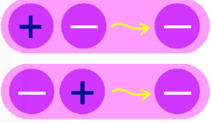
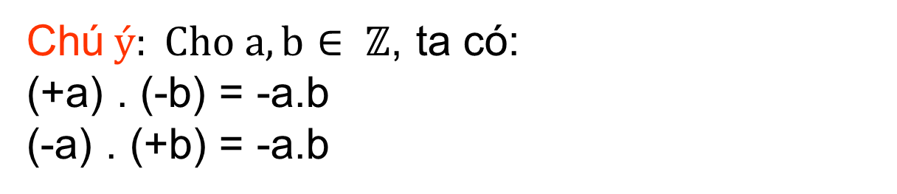
II. PHÉP NHÂN HAI SỐ NGUYÊN
1. Nhân hai số nguyên khác dấu
Quy tắc nhân hai số nguyên khác dấu:
Tích của hai số nguyên khác dấu luôn là một số nguyên âm.
Khi nhân hai số nguyên khác dấu, ta nhân số dương với số đối của số âm rồi thêm dấu (-) trước kết quả.
Chú$ý: Cho a, b∈ ℤ$, ta có:
(+a) . (-b) = -a.b
(-a) . (+b) = -a.b

Slide 20

II. PHÉP NHÂN HAI SỐ NGUYÊN
1. Nhân hai số nguyên khác dấu
HD:
a) (-5) . 4 = - (5.4) = -20
c) (-14) . 20 = -(14.20) = -280
b) 6 . (-7) = - (6.7) = -42
d) 51.(-24) = -(51.24) = -1224

Slide 21
II. PHÉP NHÂN HAI SỐ NGUYÊN
2. Nhân hai số nguyên cùng dấu
a) Nhân hai số nguyên dương
Nhân hai số nguyên dương ta nhân chúng như nhân hai số tự nhiên.
Ví dụ: (+3).)(+4) = 3. 4 = 12
(+5). (+2) = 5. 2 = 10
b) Nhân hai số nguyên âm
Nhân hai số nguyên cùng âm, ta nhân hai số đối của chúng.
Ví dụ: (-3).)(-4) = 3. 4 = 12
(-5). (-2) = 5. 2 = 10

Slide 22
II. PHÉP NHÂN HAI SỐ NGUYÊN
3. Tính chất của phép nhân các số nguyên
Phép nhân các số nguyên có đầy đủ các tính chất như phép nhân các số tự nhiên.
Tính chất giao hoán: a.b = b.a
Tính chất kết hợp: a.b.c = (a.b).c = a.(b.c)
Tính chất nhân với số 1: a.1 = 1. a = a
Tính chất phân phối của phép nhân đối với phép cộng: a.(b + c) = a.b + a.c

Slide 23
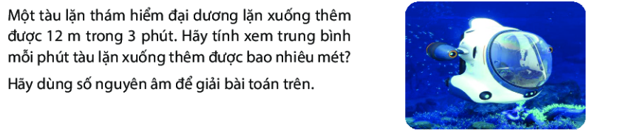
III. PHÉP CHIA HẾT HAI SỐ NGUYÊN
1. Quan hệ chia hết và phép chia trong tập hợp số nguyên.
Giải
Trung bình mỗi phút tàu lặn được:
(-12) : 3 = - 4 (m)

Slide 24
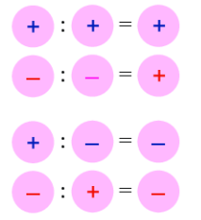

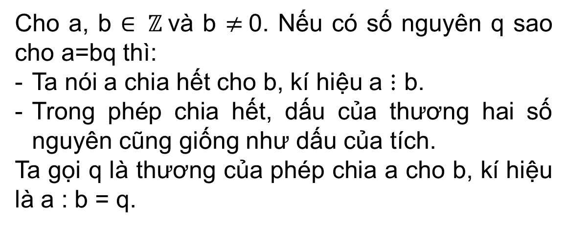
III. PHÉP CHIA HẾT HAI SỐ NGUYÊN
1. Quan hệ chia hết và phép chia trong tập hợp số nguyên.
Cho a, b $∈ ℤ$và b $≠$0. Nếu có số nguyên q sao cho a=bq thì:
Ta nói a chia hết cho b, kí hiệu a $⋮$ b.
Trong phép chia hết, dấu của thương hai số nguyên cũng giống như dấu của tích.
Ta gọi q là thương của phép chia a cho b, kí hiệu là a : b = q.
-1010
-8
2
-707

Slide 25

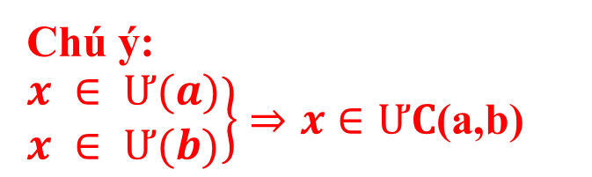
III. PHÉP CHIA HẾT HAI SỐ NGUYÊN
2. Bội và ước của một số nguyên
Cho a, b $∈ ℤ$ . Nếu a $⋮b$ thì ta nói a là bội của b
và b là ước của a.
Ví dụ: a) 15 $⋮(−3$) thì 15 là bội của (-3) và (-3) là ước của 15.
b) -10 là một bội của 2.
c) Ư(5) = {-5; -1; 1; 5}
Chú ý:
$\left.\begin{matrix}x ∈ Ư(a) \\ x ∈ Ư(b)\end{matrix}\right\}⇒x∈ƯC$(a,b)

Slide 26
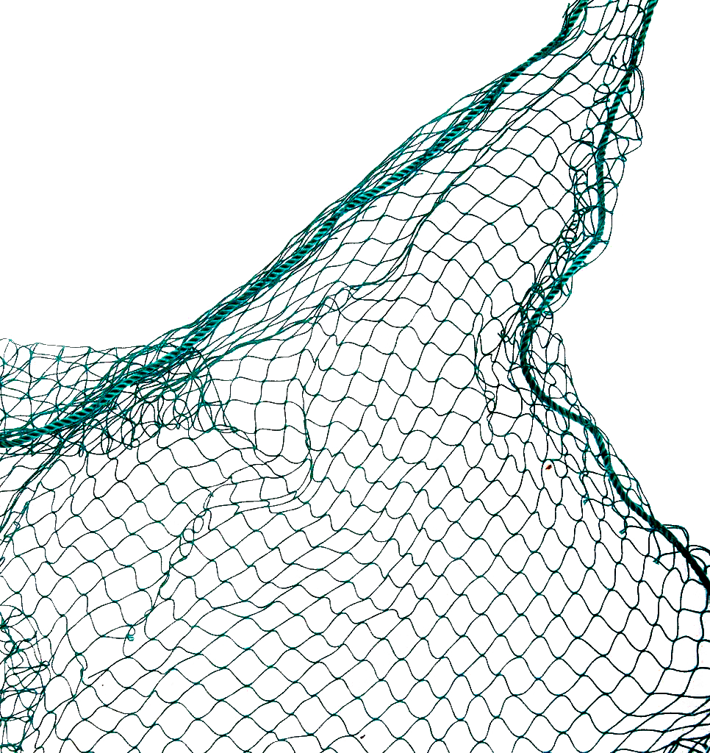




GIẢI CỨU
ĐẠI DƯƠNG

Slide 27





Ước của -3 là:
A. 2
B. -6
C. 0
D. 3

Slide 28



Bội của -8 là:
A. 17
B. 4
C. -24
D. -2

Slide 29





5.(-3).4.(-7)
A. -420
B. 410
C. 420
D. 125

Slide 30


ƯC(5 , 10) là:
A.{1;5}
C. {-5; -1; 1; 5}
B. {-1;-5; 1}
D. {-5; -2; -1; 1; 2; 5}

Slide 31



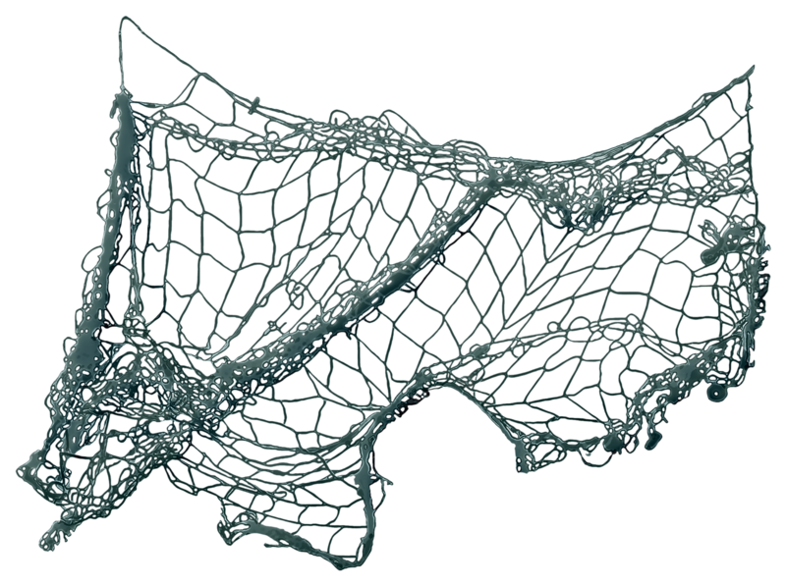


Bắt đầu!
Sau một quý kinh doanh bác Ba lãi được 60 triệu đồng. Tính trung bình số tiền lãi trong mỗi tháng bác Ba nhận được?
A. 20 triệu đồng
C. 10 triệu đồng
B 30 triệu đồng.
D. 15 triệu đồng

Slide 32



Sau một quý kinh doanh chú Tư lỗ 12 triệu đồng. Tính trung bình số tiền lỗ trong mỗi tháng của chú Tư?
A. 3 triệu đồng
C. 4 triệu đồng
B. 1 triệu đồng
D. 6 triệu đồng

Slide 33
QUA CHỦ ĐỀ HỌC SINH LÀM ĐƯỢC
– Thực hiện được các phép tính: cộng, trừ, nhân, chia (chia hết) trong tập hợp các số nguyên.
– Vận dụng được các tính chất giao hoán, kết hợp, phân phối của phép nhân đối với phép cộng, quy tắc dấu ngoặc trong tập hợp các số nguyên trong tính toán (tính viết và tính nhẩm, tính nhanh một cách hợp lí).
– Nhận biết được quan hệ chia hết, khái niệm ước và bội trong tập hợp các số nguyên.
– Giải quyết được những vấn đề thực tiễn gắn với thực hiện các phép tính về số nguyên (ví dụ: tính lỗ lãi khi buôn bán,...).

Slide 34
HẸN GẶP LẠI CÁC EM VÀO TIẾT HỌC SAU

